Slide 1
সবাইকে শুভেচ্ছা

Slide 2
উপস্থাপনায়
অপূর্ব কুমার দাশ
সহকারি শিক্ষক
লিটল বাডস’ কিন্ডারগার্টেন
লখপুর, ফকিরহাট, বাগেরহাট।

Slide 3
পাঠ পরিচিতি
শ্রেণিঃ পঞ্চম
বিষয়ঃ প্রাথমিক বিজ্ঞান
পাঠের শিরোনামঃ আমাদের জীবনে প্রযুক্তি
পাঠ্যাংশঃ কৃষিতে প্রযুক্তির প্রভাব ।
সময়ঃ ৪৫ মিনিট
তারিখঃ ০৪/০১/২০১৯

Slide 4
শিখনফল
প্রাচীন কৃষি প্রযুক্তিগুলোর নাম বলতে পারবে।
আধুনিক কৃষি প্রযুক্তিগুলোর নাম বলতে পারবে।
কৃষি প্রযুক্তি পরিবর্তনের কারণ দুটো লিখতে পারবে ।
কৃষি প্রযুক্তির তিনটি যুগ কী কী তা লিখতে পারবে ।

Slide 5
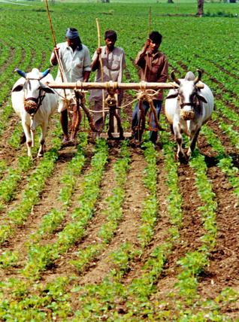
প্রাচীন প্রযুক্তিতে কৃষি কাজ

Slide 6
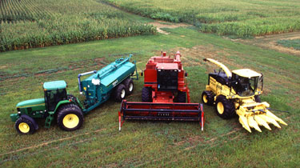
কৃষিতে প্রযুক্তির প্রভাব

Slide 7
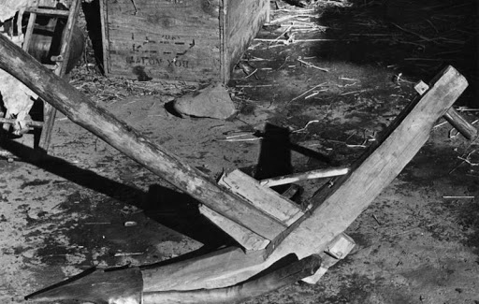
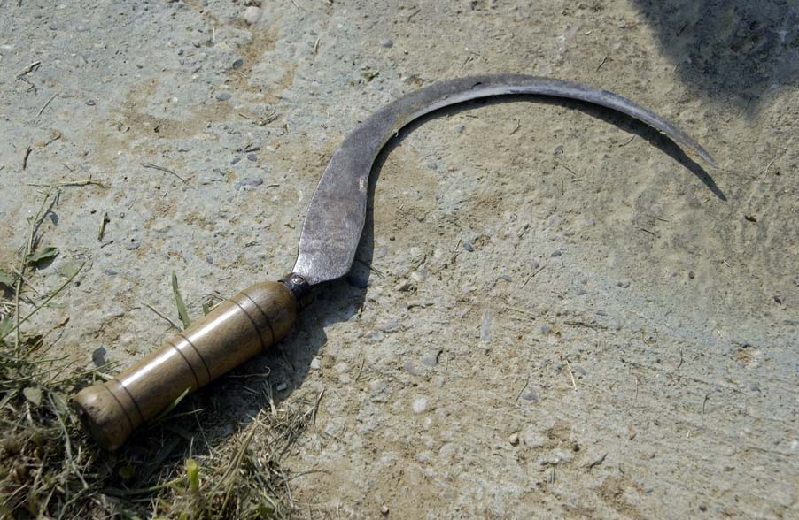
এ গুলো হল প্রাচীন কৃষি প্রযুক্তি
লাঙ্গল
কাস্তে
কোদাল

Slide 8
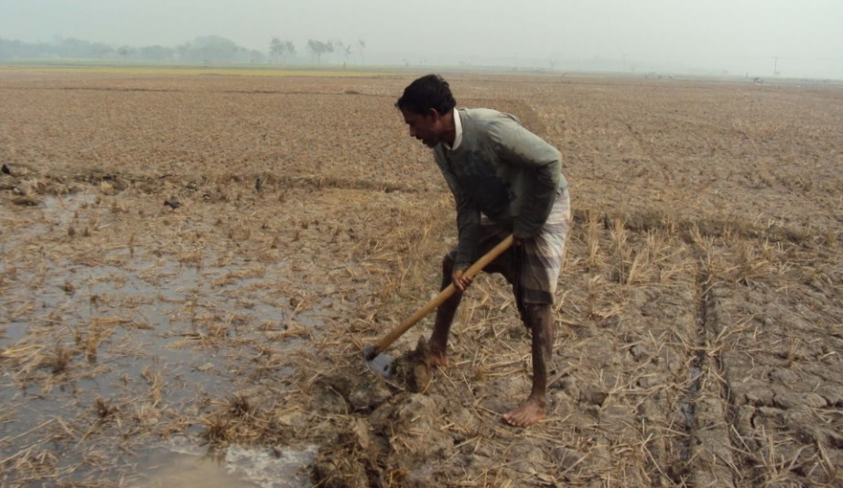
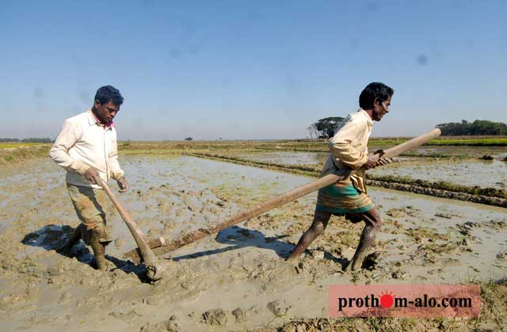
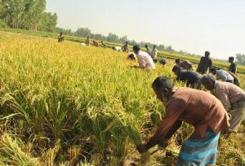
প্রাচীন পদ্ধতিতে কৃষিকাজ

Slide 9
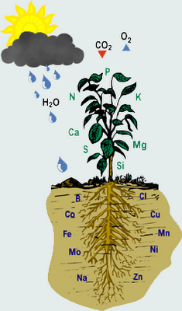
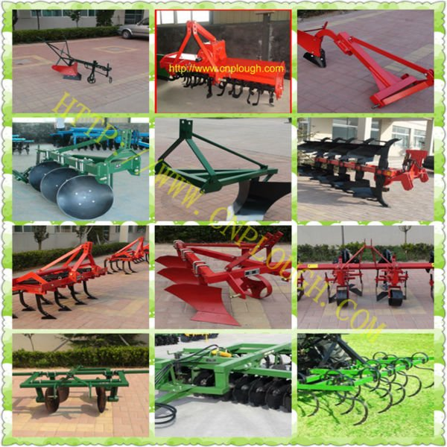
কৃষি প্রযুক্তিতে বড় ধরণের পরিবর্তন এলো দুটি কারণেঃ
উদ্ভিদ বিজ্ঞানীদের আবিষ্কার
নতুন কৃষি যন্ত্রের উদ্ভাবন

Slide 10
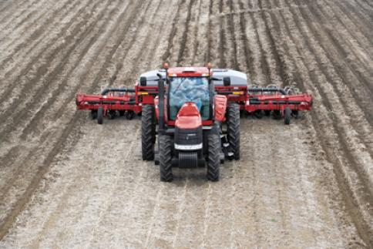
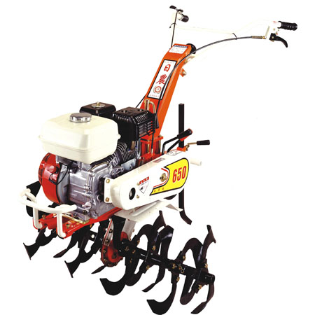
কৃষি প্রযুক্তি অগ্রগতির প্রথম যুগ
ট্রাক্টর
হাত ট্রাক্টর

Slide 11
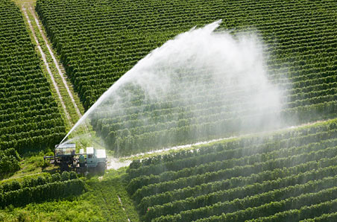
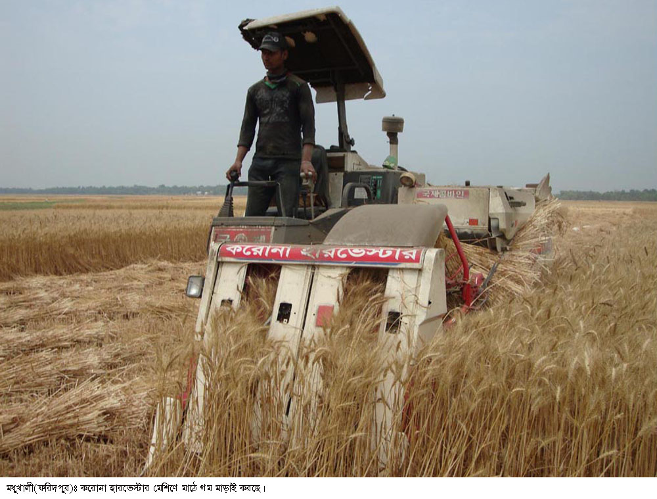
সেচ মেশিন
ফসল কাটার মেশিন

Slide 12
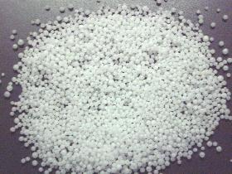
কৃষি প্রযুক্তি অগ্রগতির দ্বিতীয় যুগ
রাসায়নিক সার

Slide 13
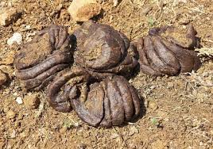
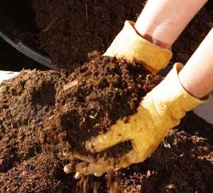
কৃষি প্রযুক্তি অগ্রগতির তৃতীয় যুগ
জৈব সার

Slide 14
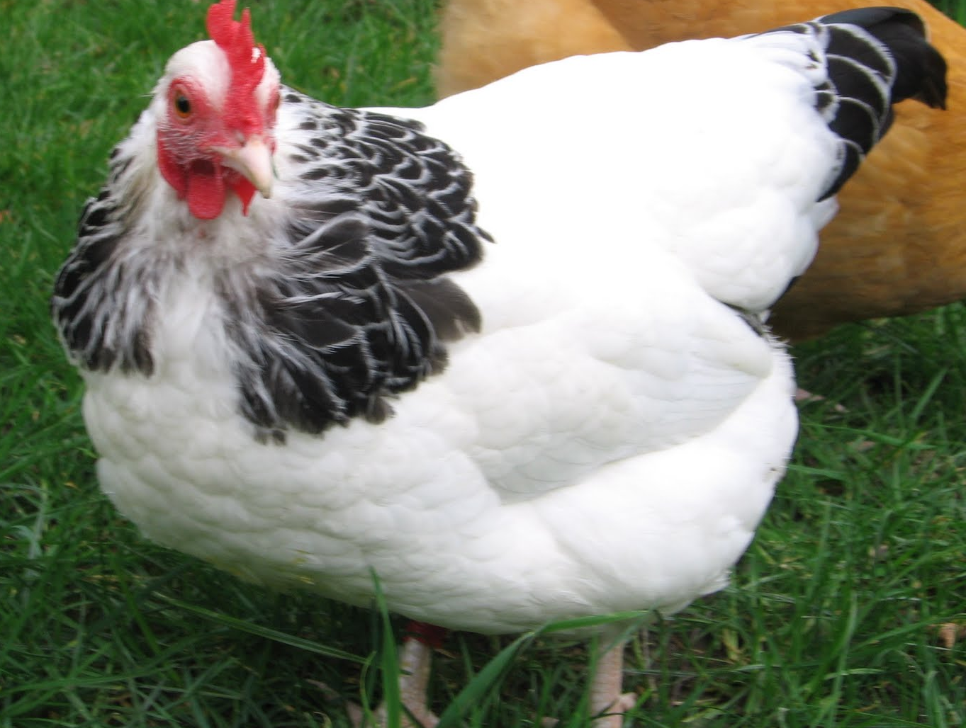
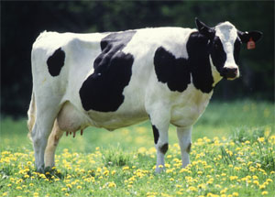
জৈব প্রযুক্তিতে উন্নত পশু সম্পদও সৃষ্টি করা হয়
উন্নত জাতের মুরগী
উন্নত জাতের গাভী

Slide 15
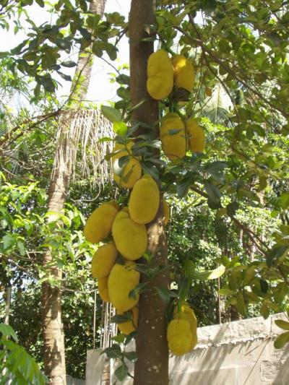
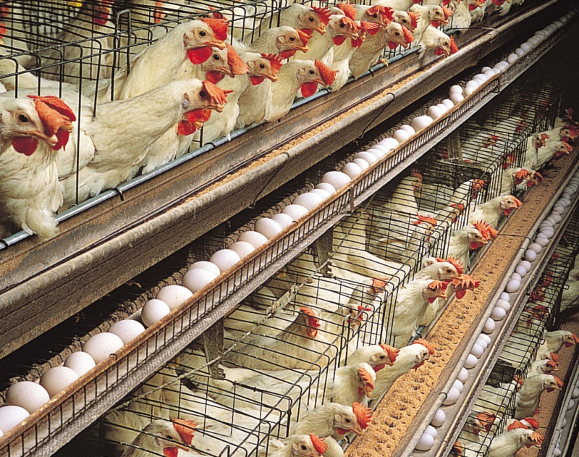
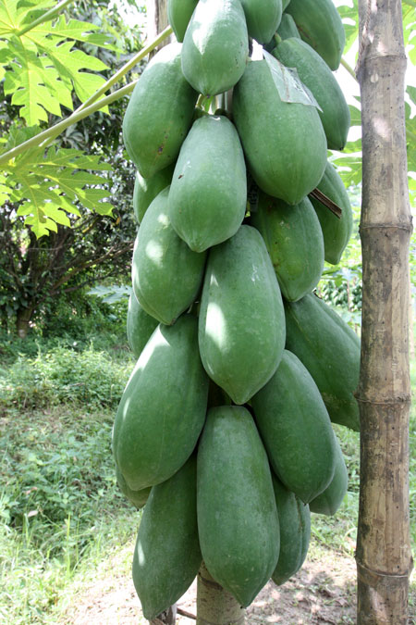
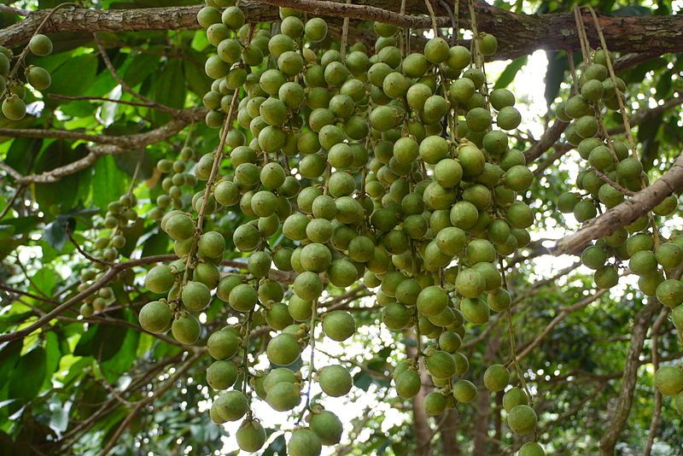
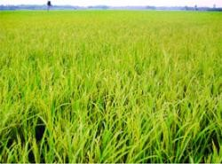
জৈব প্রযুক্তির একটি দিক হলো জেনেটিক ইঞ্জিনিয়ারিং

Slide 16
নীরব পাঠ
প্রশ্নোত্তর আলোচনা

Slide 17
দলীয় কাজ
শিক্ষার্থীদের চার দলে ভাগ করে দিয়ে
আমাদের কৃষিজাত দ্রব্যের উৎপাদন বৃদ্ধিতে কোন কোন প্রযুক্তিগুলো ব্যবহৃত হয় তার তালিকা তৈরি করতে বলব ।

Slide 18
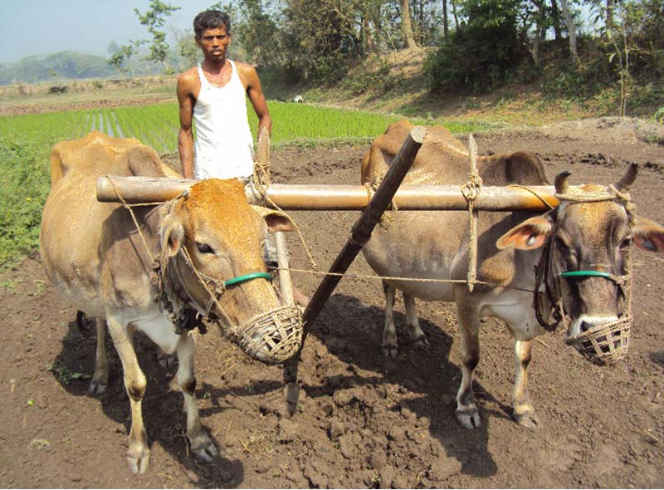
মূল্যায়ন
আধুনিক কৃষি প্রযুক্তি কোনটি?

Slide 19
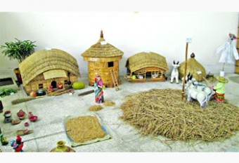
এটি কোন প্রযুক্তি?
প্রাচীন কৃষি প্রযুক্তি

Slide 20
প্রশ্নের উত্তর দাওঃ
১ ১
১। তিনটি আধুনিক কৃষি প্রযুক্তির নাম লিখ ।
২।কৃষি প্রযুক্তির তিনটি যুগ কী কী ?
৩। আধুনিক কৃষি প্রযুক্তির অগ্রগতি আমাদের জীবনে কী প্রভাব বিস্তার করেছে ?

Slide 21
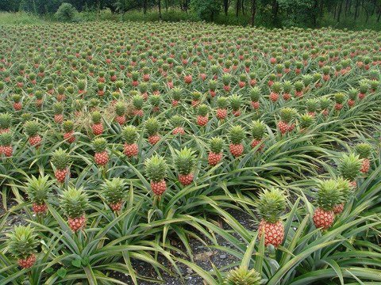
ধন্যবাদ

